Slide 1

Services Internet
Un cours de Pierre FRANCOU et Yann FORNIER

Slide 2
Présentation des intervenants
Pierre FRANCOU
Administrateur systèmes UNIX, LINUX et SOLARIS
Travaillant dans un centre informatique de la CNAM
Yann FORNIER
Ingénieur Système Aérospatial
Enseignant en informatique Freelance
Enseignant Cloud pour Amazon Web Services

Slide 3
Déroulé du programme
x5
1 séance de cours
Evaluation
Théorie
1h30
Pratique
3h
DS
1h30
TP noté
3h

Slide 4
Plan détaillé du module
Les réseaux
Internet
Hébergements
La sécurité
informatique
La sécurité en
entreprise
Les topologies
Les protocoles
Sécuriser un stockage
Les utilisateurs
Mise en oeuvre
Les types de réseaux
Les adresses IP
Serveurs SAMBA
Le
super-utilisateur
Validation
Les commandes réseau
Les ports
Serveurs LAMP
Gestion des permissions
Détection
Serveurs Web
DOCKER
Réaction
Services d’interconnexion
Sécurisation de la connexion
Serveurs de messagerie
Services
“clé en main”
Les serveurs PROXY
Services de gestion de fichiers
Résolution de nom et LDAP
Les serveurs Pare-Feu
Affectation adresse IP
Les services de monitoring

Slide 5
Les réseaux

Slide 6

Les réseaux
Le terme générique de réseau définit un ensemble d’entités interconnectées les unes avec les autres.

Slide 7
Les réseaux
Un réseau informatique peut servir à plusieurs buts distincts :
→ Le partage de ressources (fichiers, applications ou matériels, connexion à internet, etc..)
→ La communication entre personnes (courrier électronique, discussion en direct, etc..)
→ La communication entre processus (entre des ordinateurs industriels par exemple)

Slide 8
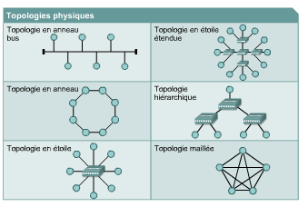
Les topologies
Dans le domaine de l’architecture réseau, il existe certains types de topologies récurrentes.
Ces dernières permettent de définir comment les équipements sont interconnectés.

Slide 9
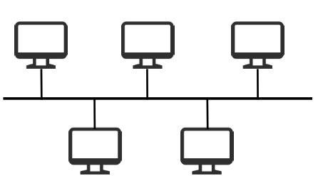
La topologie en bus
Tous les ordinateurs sont reliés à une même ligne de transmission par l’intermédiaire de câbles, généralement coaxiaux.

Slide 10
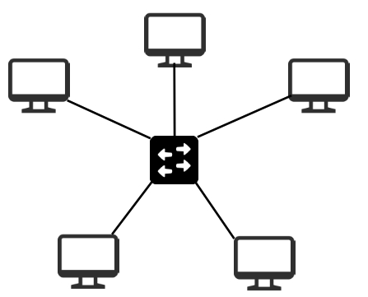
La topologie en étoile
Dans une topologie en étoile, les ordinateurs du réseau sont reliés à un système matériel central appelé concentrateur. (hub en anglais)
Hub : Switch

Slide 11
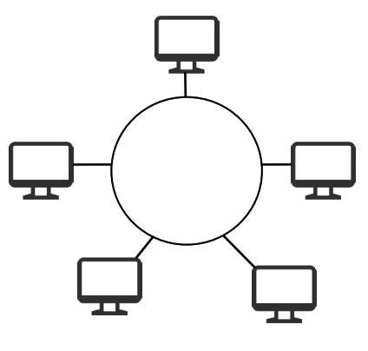
La topologie en anneau
Dans la topologie en anneau, les ordinateurs sont situés dans une boucle et communiquent chacun à leur tour.

Slide 12
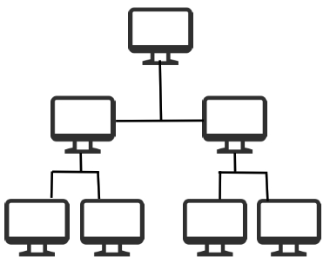
La topologie hiérarchique
Ici, le réseau est divisé en niveaux. Le sommet, le haut niveau, est connecté à plusieurs nœuds de niveaux inférieurs dans la hiérarchie.

Slide 13
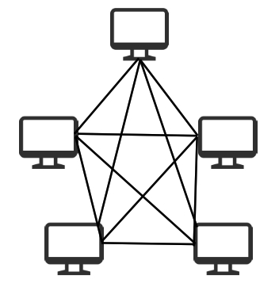
La topologie maillée
La topologie maillée est une évolution de la topologie en étoile, elle correspond à plusieurs liaisons point à point.

Slide 14
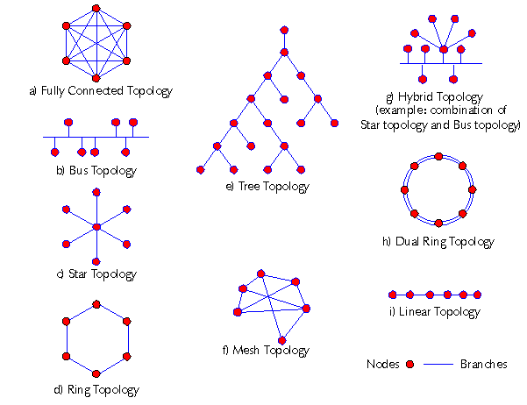
Et d’autres encore…

Slide 15
Les types de réseaux

Slide 16


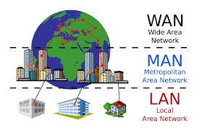
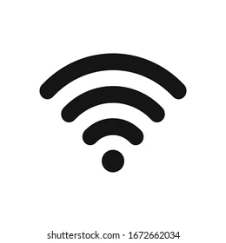

On distingue plusieurs types de réseaux
GAN : Global Area Network
PAN : Personal Area Network

Slide 17

Le PAN (Personal Area Network)
35m
Un réseau personnel (PAN) relie les appareils électroniques situés dans l'environnement immédiat d'un utilisateur.
La taille d'un PAN varie de quelques centimètres à quelques mètres.
L'un des exemples concrets les plus courants d'un PAN est la connexion entre une oreillette Bluetooth et un smartphone.
0,2m
12m

Slide 18
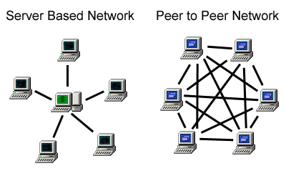
Le LAN (Local Area Network)
Le LAN (Local Area Network) est un ensemble d’ordinateurs appartenant à une organisation et reliés entre eux dans une petite aire géographique par un réseau, souvent à l’aide d’une même technologie.
Il existe deux modes de fonctionnement : le Peer-to-Peer (pair à pair) et le client/serveur.

Slide 19
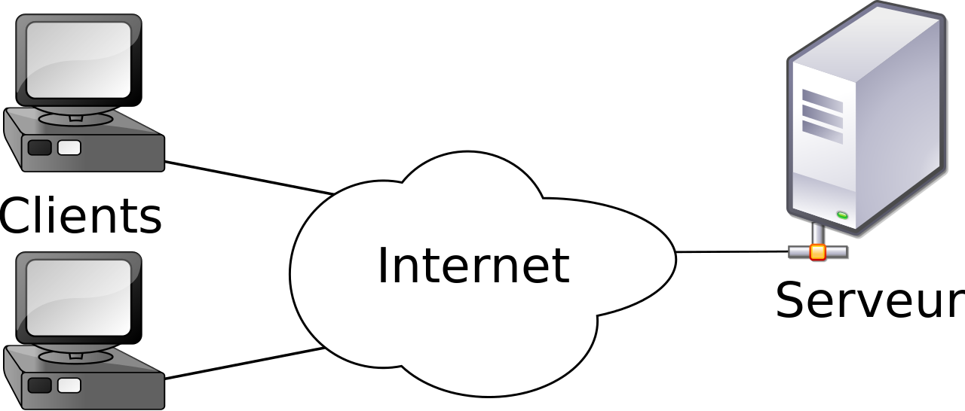
Le client/serveur
Le modèle de réseau client/serveur permet d’échanger des informations à l’aide de requêtes envoyées à un serveur détenant les informations que le client recherche.

Slide 20



Le Peer-to-Peer (le P2P)
Le Peer-to-Peer ou “Pair-à-pair” en français décrit un modèle de réseau distribué.
Chaque ordinateur joue à la fois le rôle de client et de serveur.

Slide 21
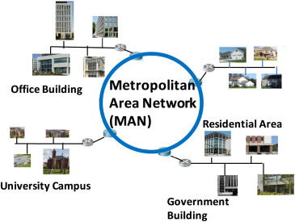
Les MAN (Metropolitan Area Network)
Les MAN (Metropolitan Area Network) interconnectent plusieurs LAN géographiquement proches à des débits importants.
Un MAN est formé de commutateurs ou de routeurs interconnectés par des liens hauts débit.

Slide 22
Un WAN (Wide Area Network)
Un WAN (Wide Area Network ou réseau étendu) interconnecte plusieurs LANs à travers de grandes distances géographiques.
Les débits disponibles sur un WAN résultent d’un arbitrage avec le coût des liaisons et peuvent être faibles.

Slide 23
Le GAN : Global Area Network
Le GAN peut se composer de l’interconnexion de WAN qui peut se faire via des connexions par satellites ou des backbones (câbles sous-marins).

Slide 24
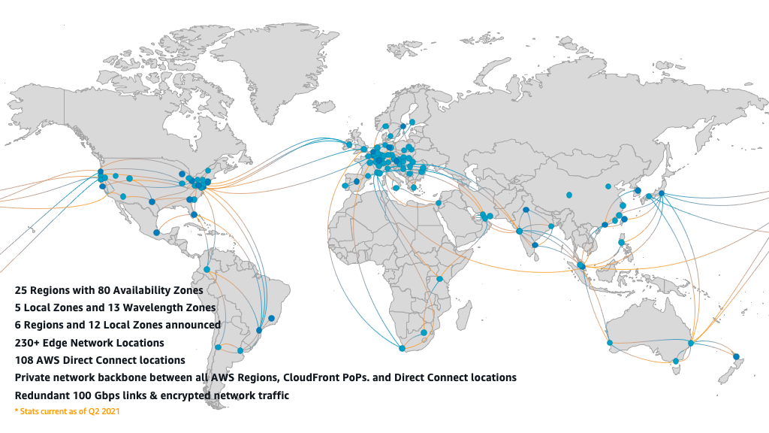
Le GAN : Global Area Network

Slide 25
Les commandes réseaux

Slide 26
Les commandes réseaux
Une bonne connaissance du réseau utilisé est indispensable avant de configurer les interfaces d’un OS ou d’un système de manière générale.

Slide 27




Les commandes réseaux
Il est nécessaire pour comprendre un réseau de comprendre son architecture physique, logique ainsi que ses interfaces soit entre sous réseaux soit avec l’humain (IHM)
Requête HTTP
Requête SQL
IHM
Ack,
Réponse serveur
Réponse BDD

Slide 28
Les commandes réseaux
Pour configurer, tester ou encore valider un réseau, voici un petit résumé des commandes (non-exhaustif) à retenir (Windows) :
ping : Envoyer des messages à un serveur qui peut répondre ping www.google.com
tracert : Retracer le chemin d’un paquet réseau tracert www.google.com
ipconfig : Permet d’obtenir la configuration ip de chaque interface réseau
route : fournit les tables de routage de Windows

Slide 29
Les services d’interconnexion

Slide 30
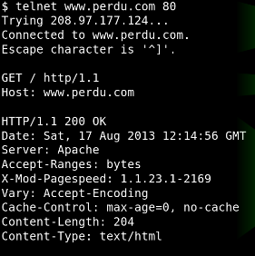
Les services d’interconnexion
Telnet (Terminal Network ou Telecommunication Network) est un protocole utilisé sur tout réseau TCP/IP.
Il permet de communiquer avec un serveur distant en échangeant des lignes de textes et en recevant des réponses sous forme de texte.

Slide 31
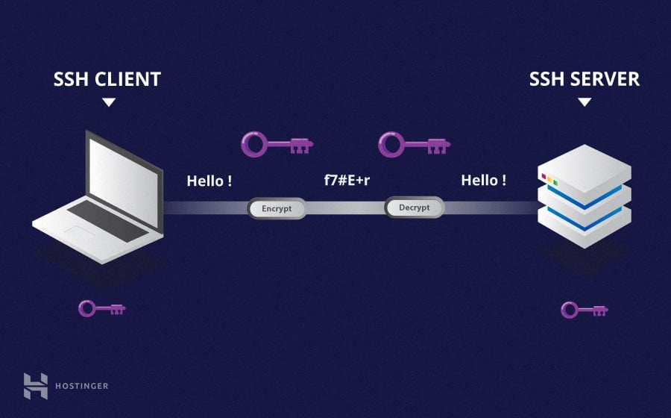
Les services d’interconnexion
Le SSH ( Secure SHell ) est un protocole réseau qui permet aux administrateurs d’accéder un distance à un ordinateur. Il agit sur le port TCP 22.

Slide 32
Les services de gestion de fichiers

Slide 33
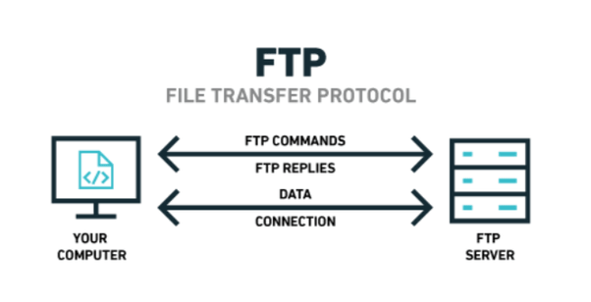
Les services de gestion de fichiers
FTP : File Transfer Protocol
(Protocole de transfert de fichier)
Protocole destiné au partage de fichiers sur un réseau TCP/IP
La variante de FTP protégée par les protocoles SSL(Secure Sockets Layer) ou TLS(Transport Layer Security)
(SSL étant le prédécesseur de TLS) s’appelle FTPS

Slide 34
Des questions ?

